Slide 1
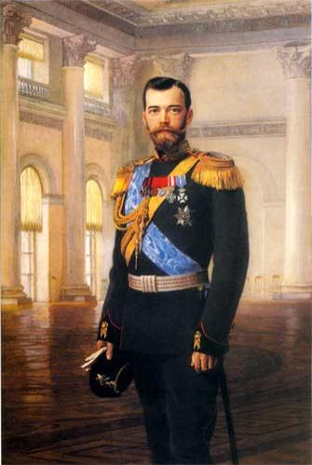
Служение Отечеству Императора Николая II: Хозяин Земли Русской

Slide 2
1917 год. Октябрьский переворот. Страшный год перелома русской истории, начало разжигания классовой ненависти, братоубийственной гражданской войны, безрассудного ниспровержения нравственных устоев.

Slide 3
Первый удар безбожной власти пришелся на Царя Николая – помазанника Божия и его семью.

Slide 4
Нет более оклеветанных понапрасну людей, чем Семья нашего последнего русского Императора Николая Александровича Романова

Slide 5
Николай был сыном Царя-миротворца Александра III и царицы Марии Федоровны, дочери датского короля.

Slide 6
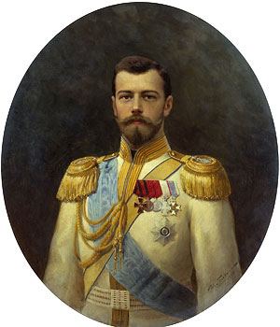
«Я питаю твердую, абсолют-ную уверенность, что судьба России, моя собственная судьба и судьба моей семьи находится в руке Бога, поставившего меня на то место, где я нахожусь. Что бы ни случилось, я склоняюсь перед Его волей, сознанием того, что у меня никогда не было иной мысли, чем служить стране, которую Он мне вверил».
Император Николай II

Slide 7
Стихотворение «Царские глаза»
Кто видел в жизни только раз Сиянье кротких Царских глаз, Тому их век не позабыть И тех очей не разлюбить.
Кому их встретить довелось, В том сердце верою зажглось, Того в дни бедствий не смутят Ни зло людей, ни смертный яд.
Всегда и всюду перед ним Блестят величием своим Глаза, которым равных нет В греховном мире слез и бед.

Slide 8
Александр III завещал своему сыну: «Тебе предстоит взять с плеч моих тяжелый груз государственной власти и нести его до могилы так же, как нес его я и как несли его наши предки. Я передаю тебе Царство, Богом мне врученное.
Меня интересовало только благо моего народа и величие России… В политике внешней держись независимой позиции. Помни: у России нет друзей. Нашей огромности боятся. Избегай войн. В политике внутренней прежде всего покровительствуй Церкви. Она не раз спасала Россию в годину бед. Укрепляй семью, потому что она – основа всякого государства».

Slide 9
За 20 лет правления Государя население Империи возросло на 40% и составило 60 миллионов человек

Slide 10
Строительство завода «Электросила» в Харькове – флагмана электромашиностроения СССР. 1915 г.
Россия была четвертой промышленной державой мира, ее доля в мировой промышленности в начале ХХ века составляла 8–9%.

Slide 11
В конце 1913 года Эдмон Тэри, отмечая поразительные успехи России во всех областях, заключил: «Если дела будут идти так и дальше, то Россия к середине текущего века будет господствовать над Европой как в политическом, так и в экономическом и финансовом отношении».

Slide 12
Россия управлялась в то время только девятью министрами, и император, не имея даже личного секретаря, в период только с 1909 по 1911 годы сам разработал и утвердил
900 законопроектов.

Slide 13
Строились мощные машиностроительные, сталелитейные и военные предприятия, среди них Путиловский и Обуховский, Коломенский и Сормовский заводы, верфи Санкт-Петербурга.

Slide 14
В начале царствования был построен великий Сибирский путь – Транссиб, до сих пор являющийся транспортным хребтом страны.

Slide 15
Как свидетельствовал Игорь Иванович Сикорский, Николай II любил технику и хорошо разбирался в ней. Игорь Иванович писал в воспоминаниях по поводу своих личных встреч с Николаем II: «Император был среди очень немногих людей, которые не задают вопросов без того, чтобы они были корректны и осмысленны. Все его расспросы были разумны и здравы с инженерной точки зрения».

Slide 16
Создание горно-промышленного района юга России с его огромными металлургическими, угольными, машиностроительными, химическими предприятиями.

Slide 17
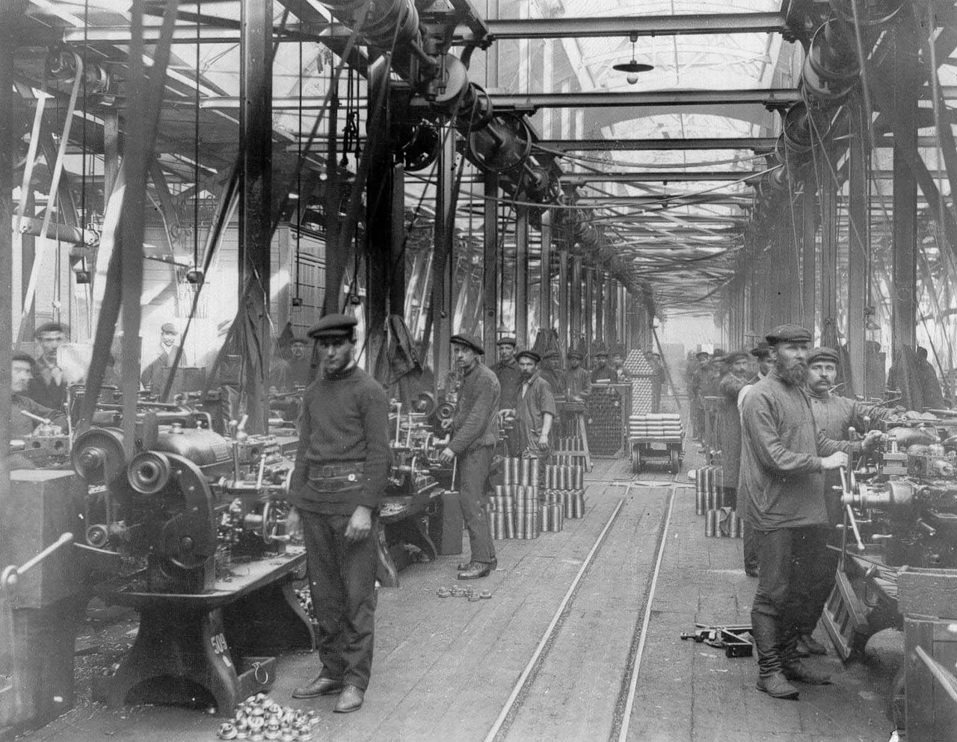
К началу Первой мировой войны - к 1914 году - в России было более 400 гигантских предприятий с числом рабочих на каждом больше 1000.
Путиловский завод

Slide 18
Развитие промышленности Царь считал личным делом

Slide 19
Создание крупных промышленных предприятий на юге России

Slide 20
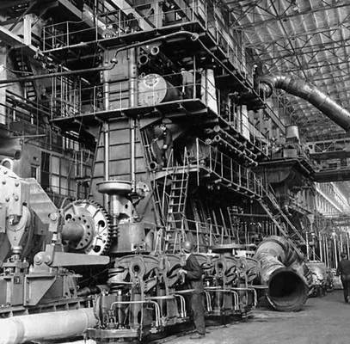
Крупнейшие электротехнические и радиотехнические заводы были построены перед Первой мировой войной и непосредственно в 1914–1916 годах.

Slide 21
Работа по строительству ДнепроГЭСа была начата еще до Первой мировой войны, ее отложили до окончания военных действий.
Турбинный зал Гиндукушская ГЭС

Slide 22
Резолюция Государя Николая II: «Я считаю, что Россия нуждается в открытии высших специальных заведений, а еще больше в средних технических и сельскохозяйственных школах, но что с нее вполне достаточно существующих университетов».

Slide 23
Молочный институт под Вологдой

Slide 24
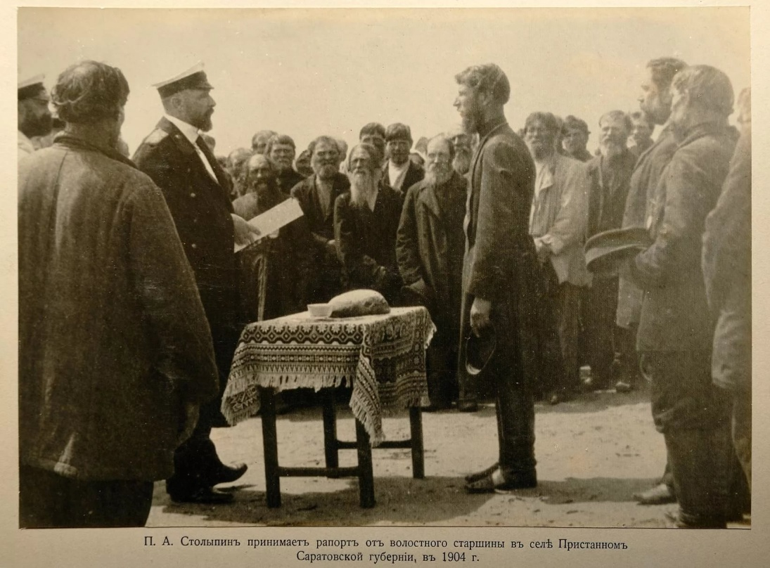
Кораблестроительные программы 1907–1914 годов, давшие толчок развитию высоких технологий, и «Столыпинский курс», важнейшей частью которого было развитие народного образования, сельскохозяйственной науки и сельхозмашиностроения, состоялись только благодаря последовательной личной поддержке государя

Slide 25
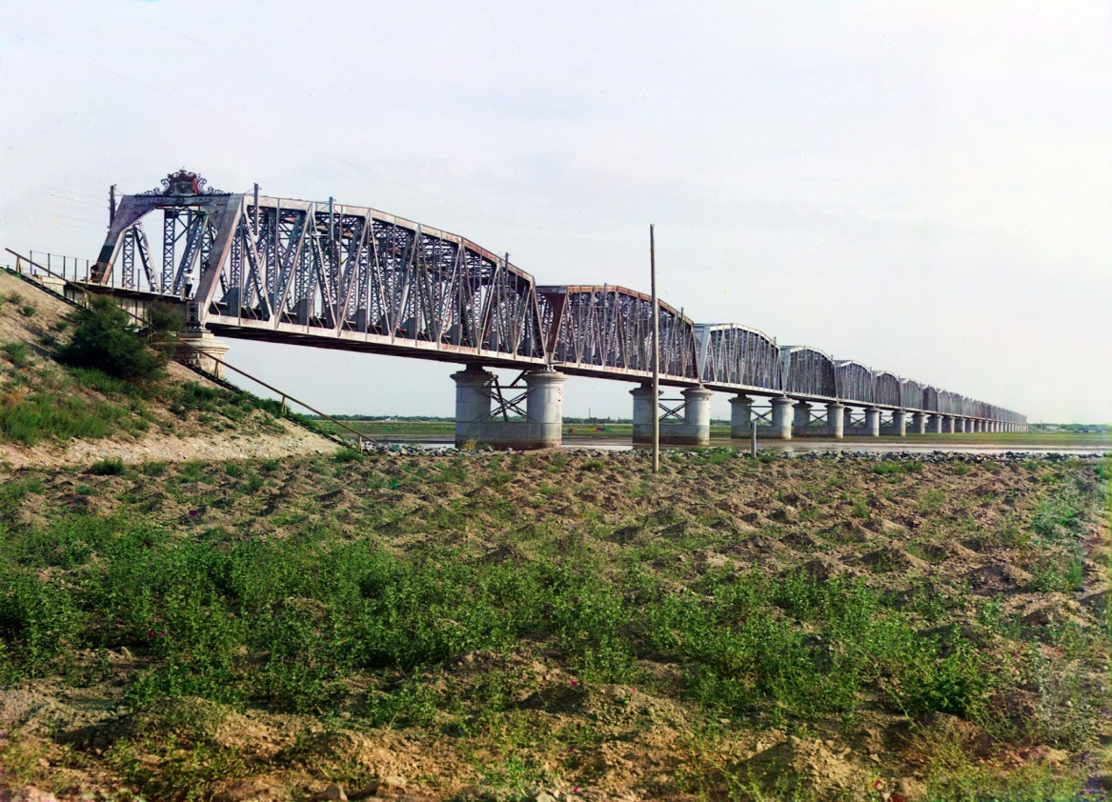
Самый длинный в Российской империи железнодорожный мост из 26 пролётов, проложенный через реку Аму-Дарью
Благодаря реформам Николая II в области среднего образования и открытию большого числа новых инженерных вузов на рубеже веков Российская империя между 1907 и 1914 годами (вместе с США) стала мировым лидером в области технического образования

Slide 26
Крупными статьями русского экспорта были высокотехнологичные изделия – продукты нефтепереработки и резиновые изделия. Лидирующие позиции в мире занимала русская резиновая промышленность. В России были огромные резиновые заводы – в Риге, в Петербурге, в Москве, они относились к числу наиболее технологичных в мире.

Slide 27
Падение производства в 1917–1921 годах было катастрофическим. В 1920–1921 годах, по данным Госплана СССР, промышленное производство составило примерно 13% от показателей 1913 года.
К 1927 году СССР восстановил объемы производства на уровне 1912–1913 года, качество продукции очень сильно упало. Есть данные, что брак составлял до 50% продукции, тогда как до революции продукция русских предприятий отличалась высоким «европейским» качеством.

Slide 28
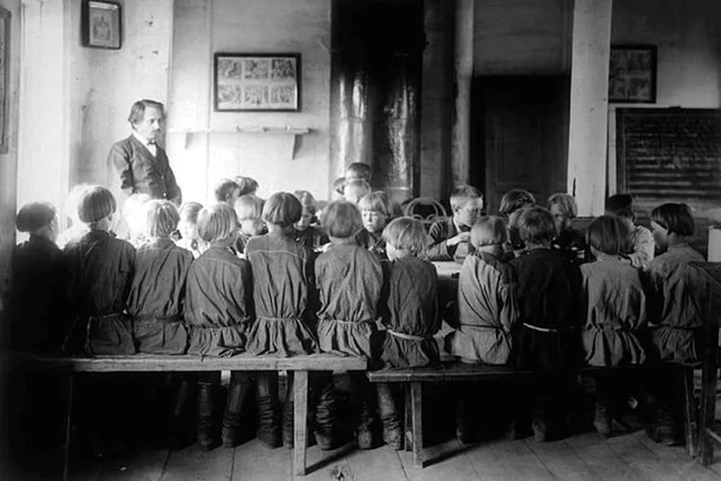
В Российской империи к 1915 году было больше 105 тысяч школ. В начале царствования Николая II, между прочим, их число составляло чуть больше 70 тысяч. Государь ревностно заботился о духовном просвещении народа. Начальное образование с 1908 года стало обязательным и бесплатным. С этого года ежегодно открывалось 10 тысяч школ. В 1913 году число их превышало 130 тысяч.

Slide 29
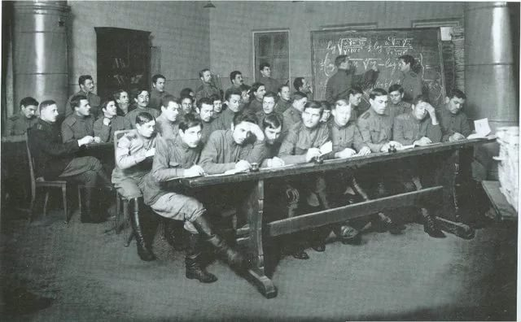
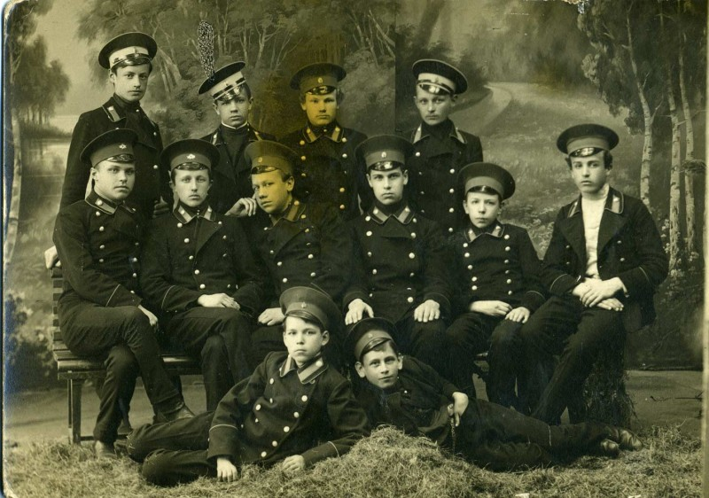
Накануне войны уже более ста вузов со 150 000 студентов

Slide 30
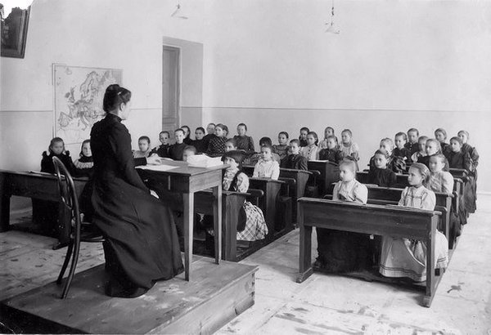
В 1908 году было введено обязательное начальное образование. К 1916 году, грамотность в Империи не менее 85 %

Slide 31
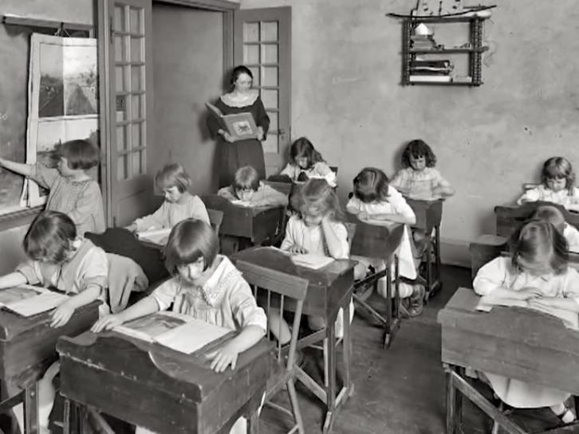
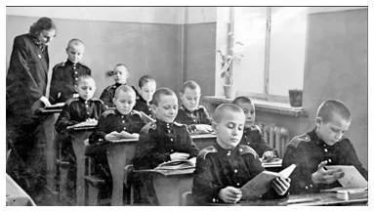
При Государе Николае II в России для обучения грамоте крестьянских детей повсеместно образовывались так называемые напольные школы.
Перед революцией был проведен закон о полной бесплатности образования, причем не только обучения, но и жизни во время обучения.

Slide 32
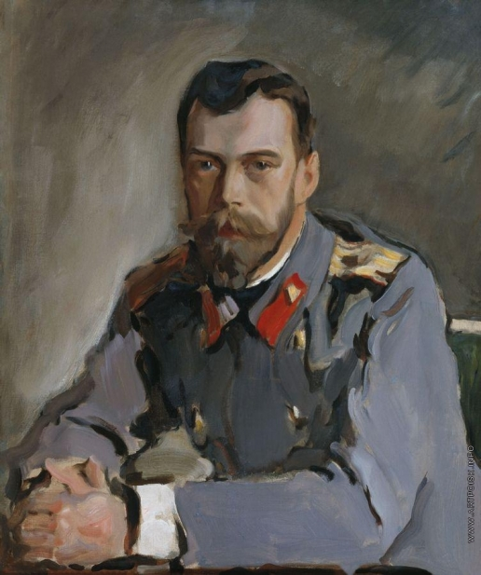
«Русский язык так богат, что позволяет во всех случаях заменить иностранные выражения русскими. Ни одно слово неславянского происхождения не должно было бы уродовать нашего языка».
Император Николай II

Slide 33
Служение народу Николай II воспринимал как свою священную обязанность; к подданным он относился, как любящий отец. Сохранилось множество случаев особенно трогательного отношения Государя к простым людям.

Slide 34
Один из величайших актов Государя во время войны - это запрещение продажи вин по всей территории России. Государь говорил: «Ужасно, если правительство будет извлекать доход из народного пьянства».

Slide 35
Царская семья была образцом христианской семьи.

Slide 36
Императрица Александра Федоровна

Slide 37
Когда началась 1-я мировая война, Александра Федоровна пошла работать хирургической сестрой, да еще привлекла к этому Царевен – случай в истории уникальный.

Slide 38
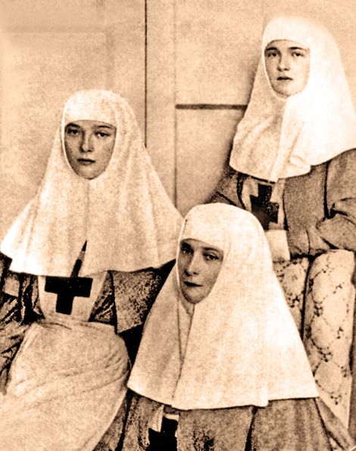
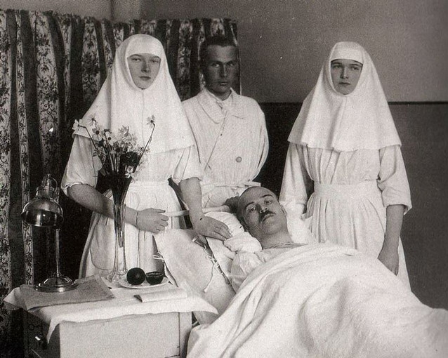
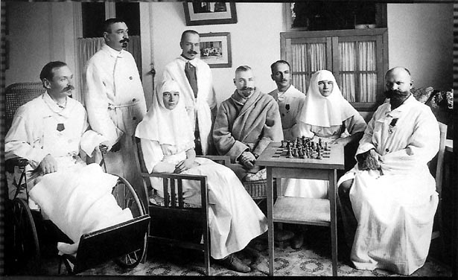
Благотворительность
«Лазареты, раненые и панихиды – вот чем заполнены были эти молодые жизни», - пишет Ф.Винберг.

Slide 39
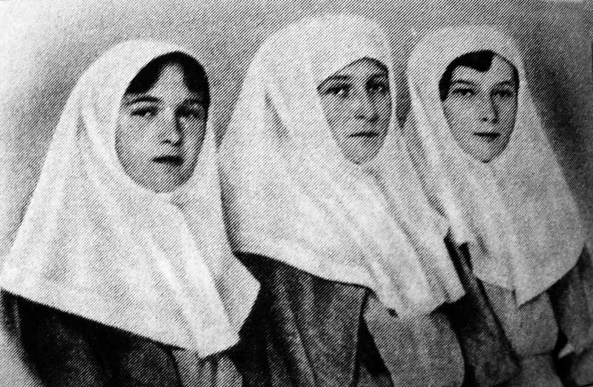
Сестры милосердия

Slide 40
«Учись делать других счастливыми, думай о себе в последнюю очередь. Будь мягкой, доброй, никогда не веди себя грубо и резко. Будь терпеливой и вежливой, всячески помогай сестрам. Когда увидишь кого-нибудь в печали, старайся подарить солнечной улыбкой. Покажи свое любящее сердце».

Slide 41
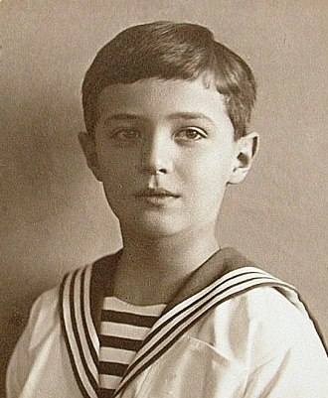
Младший из детей Царской семьи – Алексий – родился после долгих молитв о даровании сына и Наследника престола и посещения Царской четой Сарова.

Slide 42
«Когда я буду царем, не будет бедных и нечастных; я хочу, чтобы
все были счастливы»

Slide 43
Священник Афанасий (Беляев): «Дай Бог, чтобы все дети были так нравственно высоки, как Дети Царя. Такое незлобие, смирение, покорность родительской воле, преданность безусловная воле Божией, чистота в помышлениях и полное незнание земной грязи, страстной и греховной».

Slide 44
Исключительно много Николай II сделал для Русской Православной Церкви. При нем число храмов и монастырей увеличилось более чем на десять тысяч. Их стало к концу царствования 57 тысяч. Число монастырей увеличилось более чем на 250, их стало 1025.

Slide 45
Оптинский старец Анатолий писал: «Судьба Царя – судьба России. Радоваться будет Царь – радоваться будет Россия. Заплачет Царь – заплачет Россия… Не будет Царя – не будет России».

Slide 46
15 марта
1917 года произошло явление Державной иконы Пресвятой Богородицы

Slide 47
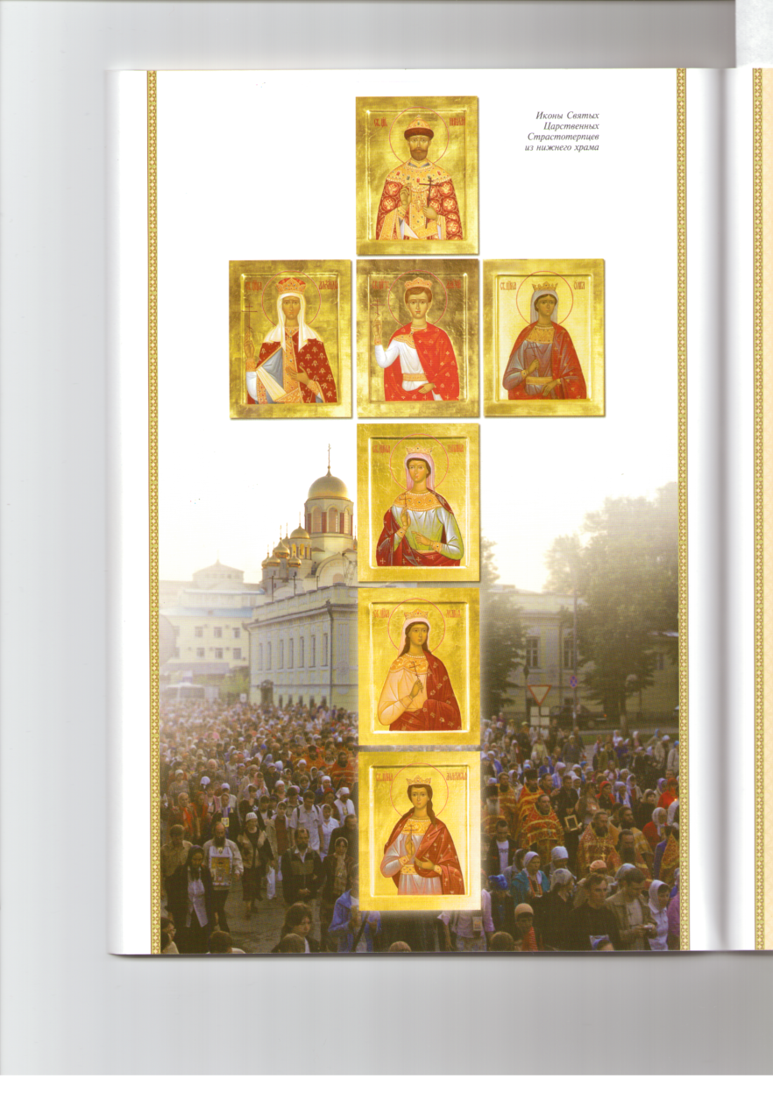
В этой комнате была расстреляна Семья последнего Российского Императора Николая Александровича Романова

Slide 48
1981 год 2000 год

Slide 49
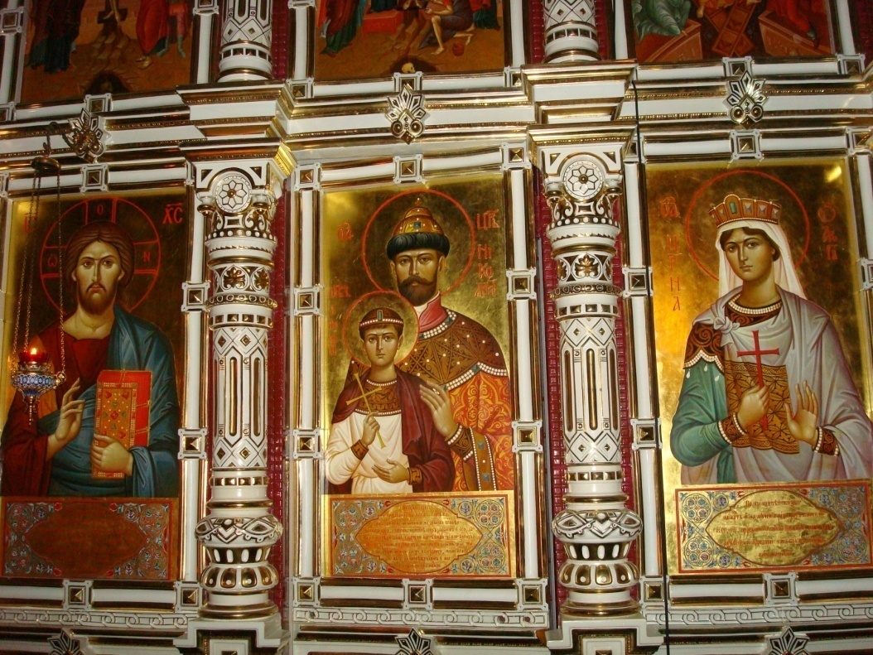
Храм на Крови во имя Всех Святых, в Земле Российской Просиявших

Slide 50
Монастырь во имя Святых Царственных Страстотерпцев на Ганиной Яме

